Slide 1
Título da aula: | Ponto de exclamação, interrogação e final em distintos suportes
Finalidade da aula: | Revisar os pontos de exclamação, interrogação e final por meio de suportes formais e informais
Ano: | 6º ano do Ensino Fundamental
Objeto(s) do conhecimento: | Elementos notacionais da escrita
Prática de linguagem: | Análise linguística e semiótica
Habilidade(s) da BNCC | EF67LP33
Esta é terceira aula de um conjunto de 3 planos de aula com foco em análise linguística e semiótica. Recomendamos o uso desse plano em sequência.
Notes:
<title> Sobre este plano </title>
Este slide não deve ser apresentado para os alunos, ele apenas resume o conteúdo da aula para que você, professor, possa se planejar.
Sobre esta aula: Esta é a terceira aula de um conjunto de 3 planos de aula com foco em análise linguística e semiótica. A finalidade desse conjunto de planos é revisar os pontos de exclamação, interrogação e final por meio de suportes formais e informais.
Materiais necessários: Computador conectado à internet, projetor multimídia, tela, quadro, caderno e cópias do texto.
Dificuldades antecipadas: Podem ocorrer questionamentos quanto à possibilidade de se utilizar distintos sinais de pontuação em uma mesma frase.
Atenção, professor: A mensagem instantânea é um gênero de texto muito comum no cotidiano dos alunos e pode ser explorado na sala de aula. Esse gênero se caracteriza por apresentar diferentes elementos semióticos, como imagens (emojis, gifs, fotos, vídeos, sons (mensagem áudio) e escrita (mensagem de texto), suprimir alguns elementos como alguns fonemas e alguns sinais de pontuação que, em alguns casos, são substituídos pelos elementos semióticos ou ainda assumem outras funções no enunciado, compondo por exemplo, imagens chamadas de emoticons. Para saber mais sobre gêneros como esse, recomendamos que você leia:
MARCUSCHI, L. A. Gêneros textuais emergentes no contexto da tecnologia digital. In: MARCUSCHI, L. A. & XAVIER, A. C. Hipertexto e gêneros digitais: novas formas de construção de sentido. Rio de Janeiro: Lucerna, 2004. p. 13-67.
Referências sobre o assunto:
PAULINA, Iraci. Gramática sem decoreba. Disponível em:
https://novaescola.org.br/conteudo/2590/gramatica-sem-decoreba (acesso em 22/10/2018)
PEREIRA, Cilene da C. Lexicon - Gramática Básica do Português Contemporâneo. Disponível em: http://www.aulete.com.br/site.php?mdl=gramatica (acesso em 06/10/2018).
POSSENTI, Sírio. Aprendendo a escrever (re) escrevendo. Brasília: MEC. Campinas: IEL/Unicamp 2005.
SILVA, Anderson C. A pontuação e a constituição de sentidos: um estudo dialógico em texto midiático impresso. Disponível em: http://www.scielo.br/pdf/rbla/v11n1/v11n1a05.pdf (acesso em 03/10/2018)
VOLP – Vocabulário Ortográfico da Língua Portuguesa. Disponível em: http://www.academia.org.br/nossa-lingua/busca-no-vocabulario (acesso em 06/10/2018).

Slide 2
Ponto final, de exclamação e interrogação
Notes:
<title> Tema da aula </title>
Tempo sugerido: 2 minutos
Orientações: Apresente a proposta da aula aos alunos e verifique rapidamente o que já sabem a respeito do ponto final, de exclamação e interrogação.

Slide 3
Imagine que você recebeu o whatsapp a seguir de uma amiga. Leia-o atentando-se aos sinais de pontuação utilizados.
Notes:
<title> Introdução </title>
Tempo sugerido: 18 minutos
Orientações:
Projete a conversa de Whatsapp do próximo slide, leia seu conteúdo junto aos alunos e converse com eles a respeito de algumas características desse suporte textual. Questione-os sobre quem os utiliza, de que maneira e em que situações. Você poderá destacar-lhes, por exemplo, que é um meio de comunicação bastante recente, o qual abrange todas as faixas etárias, responsável por facilitar a comunicação devido ao fato de ser um aplicativo de mensagens instantâneas. Nele, normalmente faz-se presente a linguagem informal, desaparecendo a preocupação com regras gramaticais, acentuação ou pontuação. Além disso, os usuários, a fim de ganhar tempo, abreviam palavras segundo sua própria vontade ou necessidade.
Um aspecto que não pode passar despercebido pelos estudantes é a despreocupação com os sinais de pontuação. Por isso, pergunte aos alunos se eles, ao enviarem mensagens instantâneas, usam sinais de pontuação. Pergunte, ainda, de que maneira eles expressam nas mensagens dúvida, admiração, espanto, etc. Solicite que na conversa projetada verifiquem quais os emojis usados e que sentido trazem ao texto. Enfatize que no Whatsapp o uso dos emojis algumas vezes supre a necessidade do uso dos sinais de pontuação. Cada um deles expressa uma ideia, um sentimento e pode ser considerado portador de significados diversos. Se for de seu interesse, poderá trabalhar os significados dos emojis projetados.
Destaque ao grupo que em uma mesma mensagem podem ser utilizados distintos sinais de pontuação. Trabalhe com eles a ideia de que isso é possível e que depende da ideia que o autor do texto pretende ofertar ao leitor.
Aproveite para tratar da fluidez da leitura do texto conforme o uso adequado da pontuação: pergunte, por exemplo, quem alguma vez recebeu uma mensagem de texto e ficou em dúvida se a pessoa que enviou estava fazendo uma pergunta ou uma afirmação, já que não havia nem ponto final nem ponto de interrogação para auxiliar na leitura.
Se preferir, em vez de projetar o Whatsapp, você poderá imprimir esse material.
Materiais complementares:
Print de tela do Whatsapp para impressão, que você encontra aqui.

Slide 4
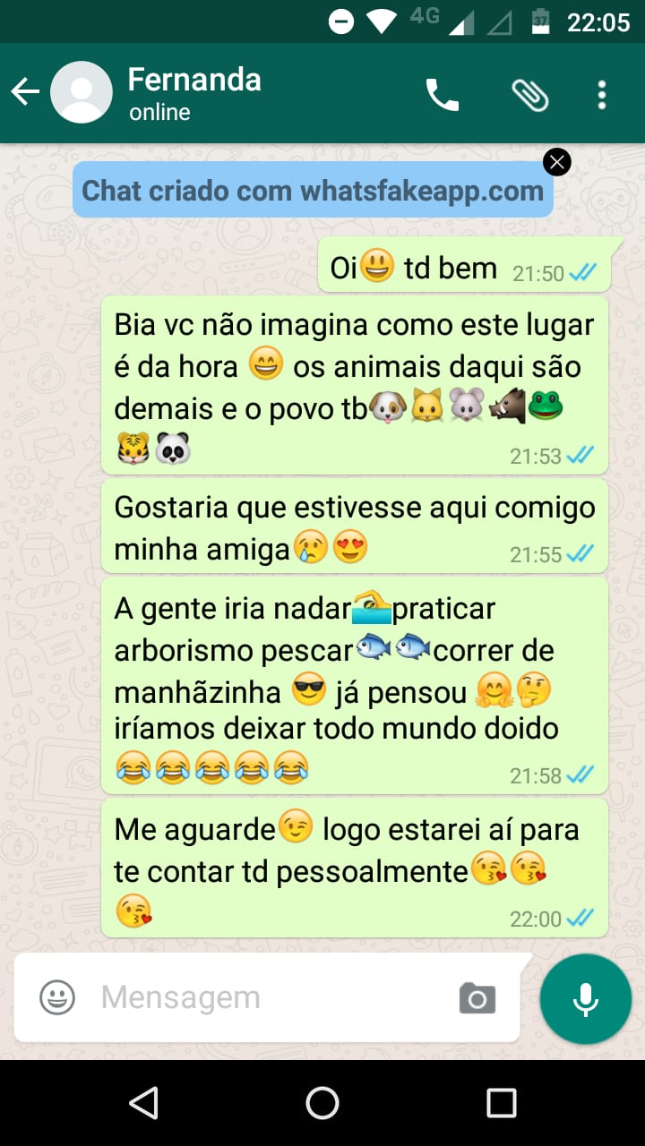
Notes:
<title> Introdução </title>
Tempo sugerido: 18 minutos
Orientações:
Projete a conversa de Whatsapp do próximo slide, leia seu conteúdo junto aos alunos e converse com eles a respeito de algumas características desse suporte textual. Questione-os sobre quem os utiliza, de que maneira e em que situações. Você poderá destacar-lhes, por exemplo, que é um meio de comunicação bastante recente, o qual abrange todas as faixas etárias, responsável por facilitar a comunicação devido ao fato de ser um aplicativo de mensagens instantâneas. Nele, normalmente faz-se presente a linguagem informal, desaparecendo a preocupação com regras gramaticais, acentuação ou pontuação. Além disso, os usuários, a fim de ganhar tempo, abreviam palavras segundo sua própria vontade ou necessidade.
Um aspecto que não pode passar despercebido pelos estudantes é a despreocupação com os sinais de pontuação. Por isso, pergunte aos alunos se eles, ao enviarem mensagens instantâneas, usam sinais de pontuação. Pergunte, ainda, de que maneira eles expressam nas mensagens dúvida, admiração, espanto, etc. Solicite que na conversa projetada verifiquem quais os emojis usados e que sentido trazem ao texto. Enfatize que no Whatsapp o uso dos emojis algumas vezes supre a necessidade do uso dos sinais de pontuação. Cada um deles expressa uma ideia, um sentimento e pode ser considerado portador de significados diversos. Se for de seu interesse, poderá trabalhar os significados dos emojis projetados.
Destaque ao grupo que em uma mesma mensagem podem ser utilizados distintos sinais de pontuação. Trabalhe com eles a ideia de que isso é possível e que depende da ideia que o autor do texto pretende ofertar ao leitor.
Aproveite para tratar da fluidez da leitura do texto conforme o uso adequado da pontuação: pergunte, por exemplo, quem alguma vez recebeu uma mensagem de texto e ficou em dúvida se a pessoa que enviou estava fazendo uma pergunta ou uma afirmação, já que não havia nem ponto final nem ponto de interrogação para auxiliar na leitura.
Se preferir, em vez de projetar o Whatsapp, você poderá imprimir esse material.
Materiais complementares:
Print de tela do Whatsapp para impressão, que você encontra aqui.

Slide 5
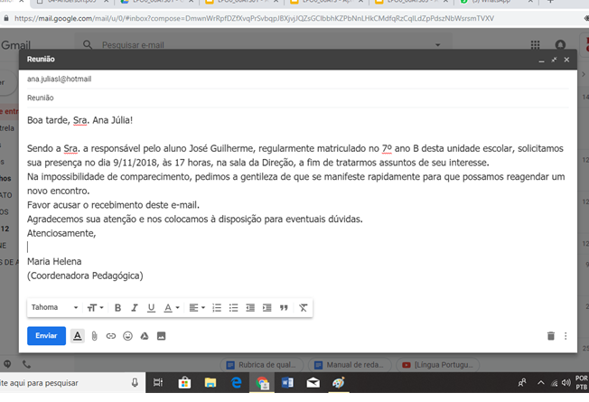
Notes:
<title> Desenvolvimento </title>
Tempo sugerido: 20 minutos
Orientações:
Projete o e-mail ao grupo e com eles, discuta quais as principais características deste suporte. Você poderá introduzir o assunto perguntando:
Quem de vocês costuma escrever e-mails?
Com que frequência os escreve?
Qual a sua finalidade?
Quais suas principais características, ou seja, quais dados são imprescindíveis em um e-mail?
O e-mail é um tipo de comunicação formal ou informal?
A liberdade com que se escreve no e-mail pode ser comparada à liberdade com que se escreve no whatsapp?
Quais os sinais de pontuação que mais apareceram no e-mail analisado? Existe alguma justificativa para isso?
Atenção. professor: Seguem possíveis respostas para as questões anteriores.
Resposta pessoal. Acredita-se que todos os estudantes tenham o costume de escrever e-mails.
Resposta pessoal. É muito provável que os alunos respondam que escrevem e-mails diariamente.
A finalidade do e-mail é transmitir e trocar informações.
É imprescindível que um e-mail apresente um destinatário. Se o remetente optar por não escrever o assunto de que tratará o e-mail, ainda assim, a comunicação poderá ser realizada.
Assim como o Whatsapp, o e-mail também é um suporte de comunicação. A formalidade ou informalidade está relacionada com o contexto, ou seja, com a relação entre os interlocutores e com a situação de comunicação. No caso desta atividade, a mensagem de Whatsapp trocada entre amigos é informal e a mensagem de e-mail trocada entre a coordenadora da escola e a mãe de um aluno é formal, dado o contexto.
No caso desta atividade, a mensagem de Whatsapp trocada entre amigos é informal e a mensagem de e-mail trocada entre a coordenadora da escola e a mãe de um aluno é formal, dado o contexto.
No e-mail o sinal que mais apareceu foi o ponto final, já que as frases eram declarativas.
2. Sistematizadas todas essas informações, peça que se reúnam em duplas, peguem o caderno e registrem as diferenças de pontuação entre estes dois suportes. Espera-se que os estudantes concluam que a informalidade do whatsapp permite a utilização de quantos sinais de pontuação sejam necessários, sem trazer nenhum dano à mensagem; ou seja, a pontuação desmedida serve para firmar o corpo textual, garantindo-lhe um teor interativo entre emissor e destinatário. Já o e-mail, por se tratar de um suporte mais formal, admite uma pontuação mais comedida, preocupando-se com a apresentação dos fatos, mantendo um distanciamento entre os interlocutores.
Atenção, professor: Se preferir, em vez de projetar o e-mail, você poderá imprimir este material.
Materiais complementares:
Cópia do e-mail (para impressão) aqui.

Slide 6
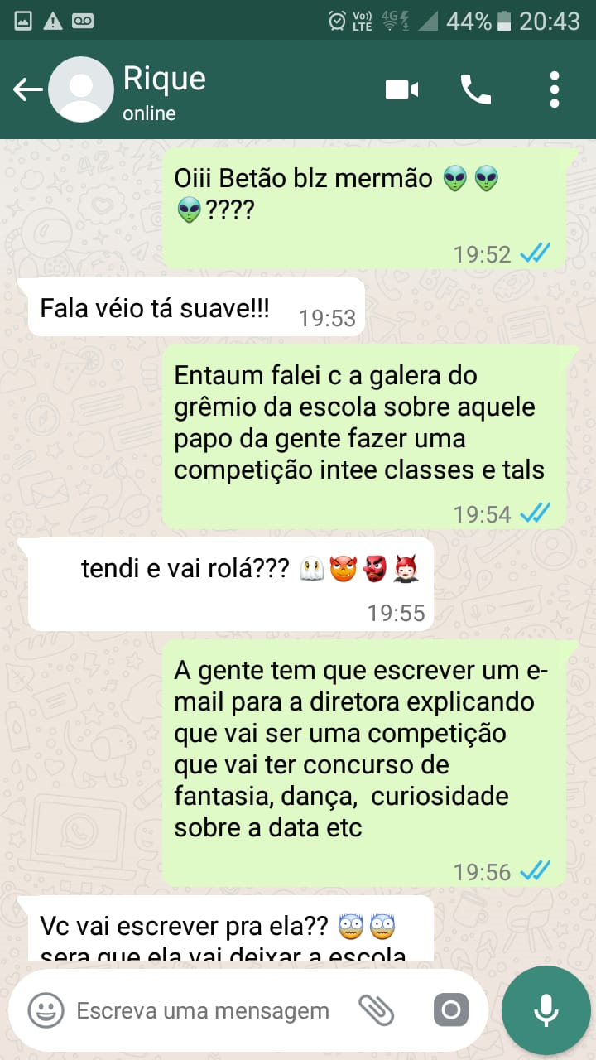
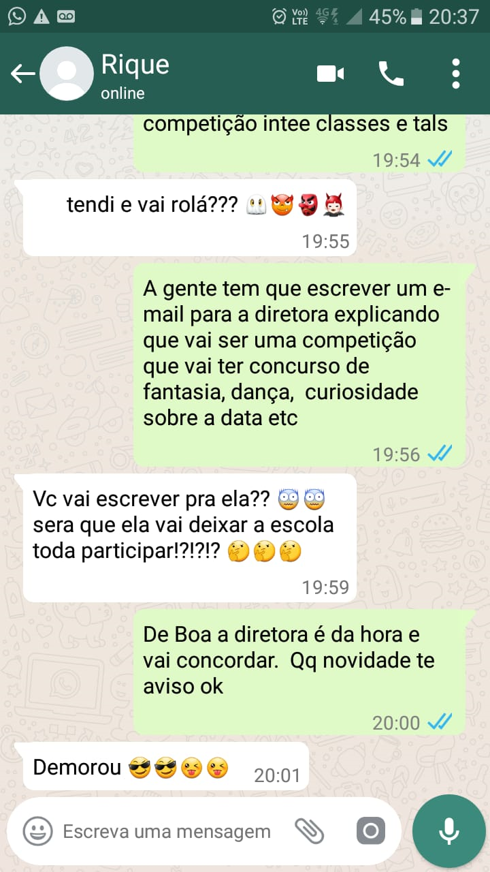
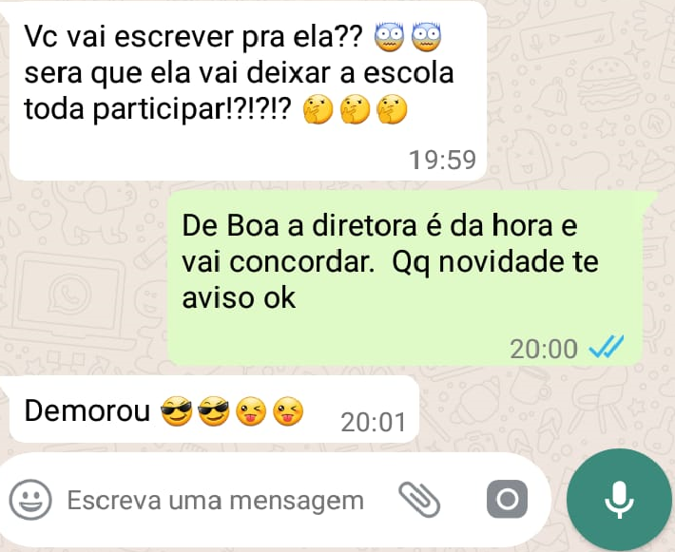
Notes:
<title> Desenvolvimento </title>
Tempo sugerido: 20 minutos
Orientações:
Projete a conversa de Whatsapp, leia seu conteúdo junto aos alunos e solicite que se reúnam em grupos. Enfatize que, considerando as informações aprendidas sobre os dois suportes, considerem o tema da conversa apresentada e, com base nela, escrevam um e-mail a ser encaminhado à diretora do colégio.
Chame a atenção do grupo a aspectos referentes à pontuação, ao nível de formalidade, de intimidade entre os interlocutores etc.
Atenção, professor: É interessante que esta atividade seja realizada de modo coletivo e na sala de informática do colégio. Caso o colégio não disponha deste ambiente, poderá ser realizada por smartphones. Deve-se escolher um aluno para sentar-se à frente do computador a fim de escrever o e-mail, cujo teor será elaborado com a participação dos demais colegas. A projeção do e-mail também é um recurso bastante interessante, pois possibilita que redação e correção de possíveis desvios possam acontecer simultaneamente. Se preferir, em vez de projetar o Whatsapp, você poderá imprimir este material.
Materiais complementares: Print de tela de Whatsapp para impressão.

Slide 7
Escreva um e-mail à diretora do seu colégio, tratando do mesmo assunto do whatsapp anterior.
Notes:
<title> Desenvolvimento </title>
Orientações:
Projete a conversa de Whatsapp (slide 6), leia seu conteúdo junto aos alunos e solicite que se reúnam em grupos. Enfatize que, considerando as informações aprendidas sobre os dois suportes, considerem o tema da conversa apresentada e, com base nela, escrevam um e-mail a ser encaminhado à diretora do colégio.
Chame a atenção do grupo a aspectos referentes à pontuação, ao nível de formalidade, de intimidade entre os interlocutores etc.
Atenção, professor: É interessante que esta atividade seja realizada de modo coletivo e na sala de informática do colégio. Caso o colégio não disponha deste ambiente, poderá ser realizada por smartphones. Deve-se escolher um aluno para sentar-se à frente do computador a fim de escrever o e-mail, cujo teor será elaborado com a participação dos demais colegas. A projeção do e-mail também é um recurso bastante interessante, pois possibilita que redação e correção de possíveis desvios possam acontecer simultaneamente. Se preferir, em vez de projetar o Whatsapp, você poderá imprimir este material.
Materiais complementares: Print de tela de Whatsapp para impressão.

Slide 8
Para concluirmos o assunto, registre em seu caderno as respostas para as questões:
a) Todos os sinais apresentam a mesma função? Qual a função de cada um deles?
b) Qual a diferença entre pontuação e entonação?
c) Existem apenas os sinais de pontuação que conhecemos na Língua Portuguesa ou alguém conhece algum outro?
d) Parece-lhes que a troca de um sinal de pontuação (de uma vírgula por um ponto final, por exemplo) dentro de um texto, acarreta alteração de sentido do mesmo?
Notes:
<title> Fechamento </title>
Tempo sugerido: 10 minutos
Orientações:
Socialize com o grupo tudo o que aprenderam sobre os sinais de pontuação. Anote as respostas fornecidas no quadro e peça que as registrem no caderno para consultas futuras.
a) Todos os sinais apresentam a mesma função? Qual a função de cada um deles?
b) Qual a diferença entre pontuação e entonação?
c) Existem apenas os sinais de pontuação que conhecemos na Língua Portuguesa ou alguém conhece algum outro?
d) Parece-lhes que a troca de um sinal de pontuação (de uma vírgula por um ponto final, por exemplo) dentro de um texto, acarreta alteração de sentido do mesmo?
Atenção, professor, esperam-se as seguintes respostas para as perguntas acima:
Não. Cada sinal de pontuação carrega consigo um significado; seja a afirmação de um fato, uma interrogação sobre determinada situação ou uma admiração frente a algum acontecimento.
Pode-se entender a pontuação como a representação gráfica no papel, enquanto a entonação pode ser interpretada como a “pontuação” que colocamos ao lermos textos, poemas, etc.
Alguns idiomas utilizam sinais diferentes daqueles que aparecem na Língua Portuguesa. Tomemos como exemplo o Espanhol, que introduz uma interrogação ao contrário no início de uma pergunta e a interrogação normal ao seu término. O mesmo vale para a exclamação.
Sim, uma vírgula, um ponto final podem mudar completamente o sentido da frase. Exemplo: Não quero/ Não, quero. A presença da vírgula fez com que a frase inicial perdesse o seu teor negativo.

